Slide 1
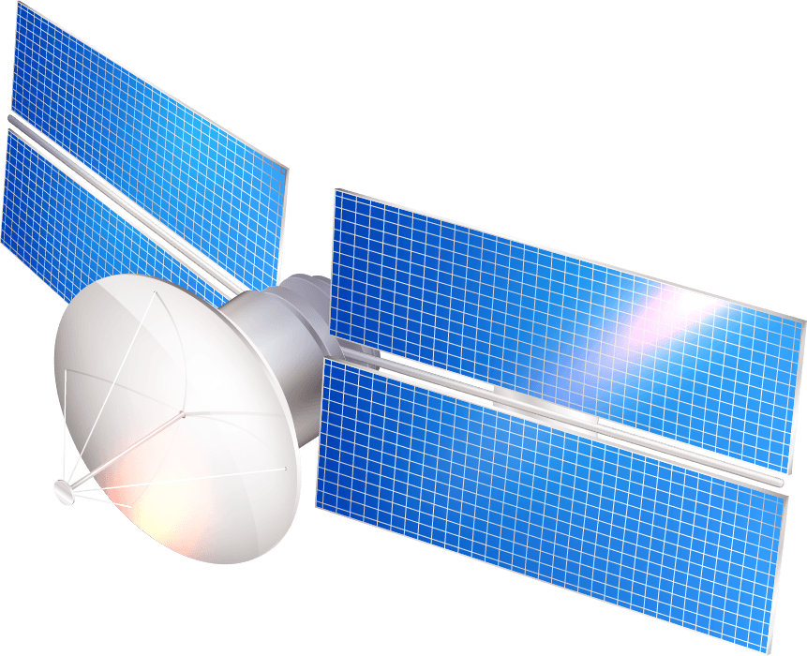
Física para o ENEM: Dilatação térmica dos líquidos
Professor Ulisses Camacho
edu.Odysseus.net.br

Slide 2
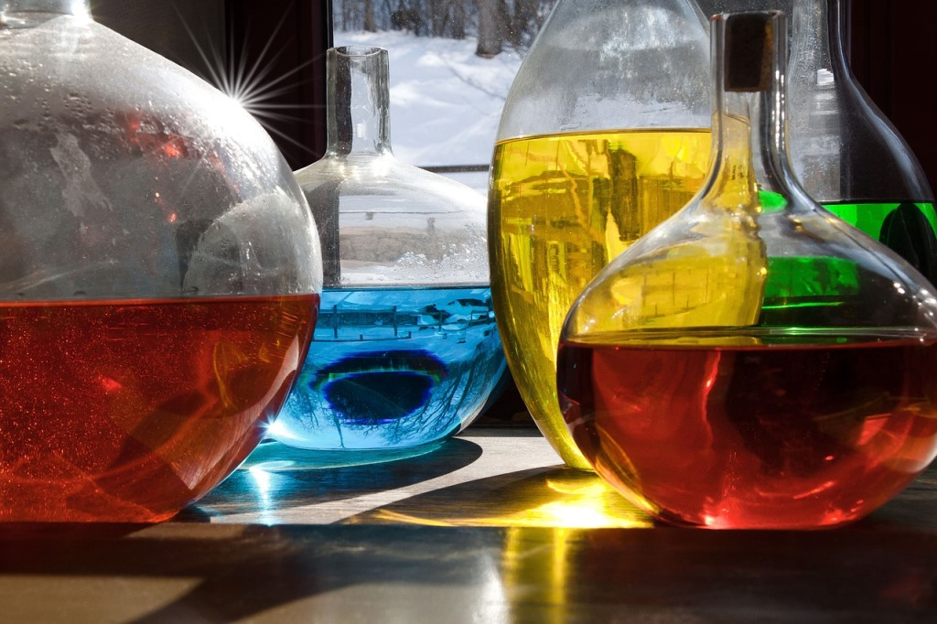
Dilatação térmica dos líquidos
Em geral, líquidos dilatam mais que sólidos quando aquecidos, por isso deve-se observar também a dilatação dos frascos e recipientes

Slide 3
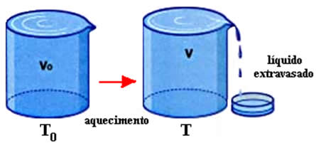
Dilatação térmica dos líquidos
Líquido
Recipiente
Aparente
$${∆V}_{liq}=V_{0}γ_{liq}∆T$$
$${∆V}_{rec}=V_{0}γ_{rec}∆T$$
$${∆V}_{ap}=V_{0}γ_{ap}∆T$$
$γ_{liq}=$ $γ_{rec}$+ $γ_{ap}$

Slide 4
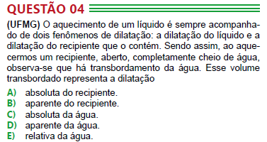

Slide 5
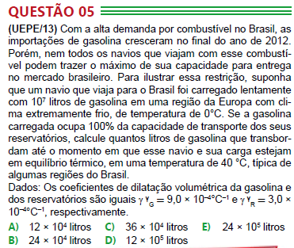

Slide 6
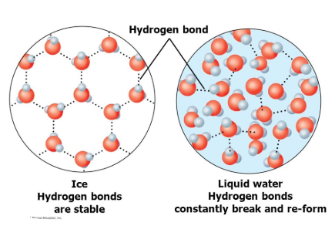
Dilatação anômala da água
No intervalo de temperaturas entre 0⁰C e 4⁰C a água contrai-se quando aquecida e expande-se quando resfriada.

Slide 7
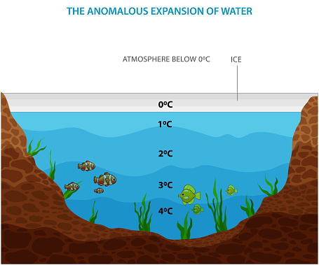
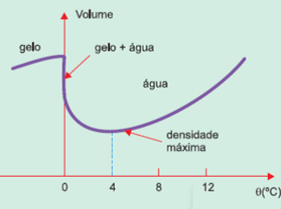
Dilatação anômala da água

Slide 8
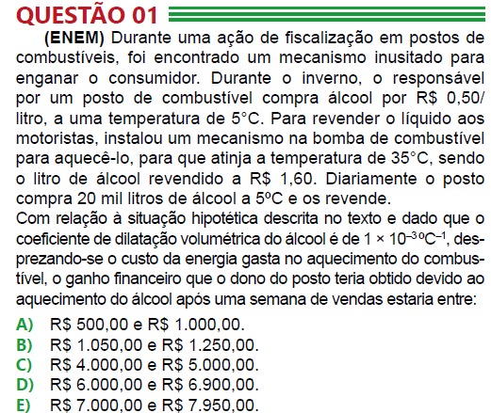

Slide 9
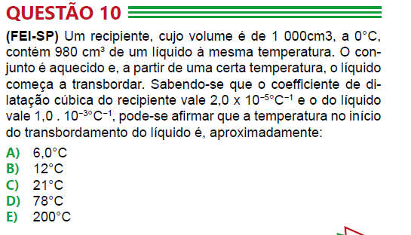

Slide 10
Bons estudos !

